Slide 1
R语言量化投资
——《R的极课理想：量化投资篇》

Slide 2
Outline：大纲
Part 1：金融市场与金融理论
-chapter 1:金融市场概述
-chapter 2:金融理论模型
Part 2：R语言数据处理与高性能运算
Part 3：金融策略实战

Slide 3
Part 1：金融市场与金融理论
Chapter 1：金融市场概述
1.1 R语言为量化而生
1.2 算法
1.3 Fintech 金融领域的风口
1.4 国内量化投资工具介绍
1.5 国内低风险交易策略

Slide 4
Part 1：金融市场与金融理论
1.2 算法——背景
（1）近年来，随着⼤数据的飞跃式发展，各种大数据的衍生产品已经开始越来越深地影响我们的 生活，例如，社交有腾讯大数据，购物有阿里大数据
（2）当数据积累得越来越多，就需要算法来挖 掘出数据的价值。特别是进⼊⼤数据时代后，算法显得越来越重要。

Slide 5
Part 1：金融市场与金融理论
1.2 算法——算法在各个行业的应用
（1）在图像识别领域，深度学习算法异军突起， 其不仅可以进行准确的⼈脸识别、指纹识别，还 可以进行复杂的图像对比。
（2）在自动驾驶领域，可以通过识别路面的状况 来实现自动驾驶、自动停车。
（3）在用户行为分析领域，人类有各种各样的行为和需求。Eg:搜索引擎、用户画像

Slide 6
Part 1：金融市场与金融理论
1.2 算法——算法在量化投资领域的应用
在⾦融投资领域中，有各式各样的数据 可以反映各种⾦融市场的规则，有宏观数据、经 济数据、股票数据、债券数据、期货数据、新闻 数据以及情绪数据等。⾦融宽客（Quant）通过 分析各式各样的数据，判断出国家的经济形势和 个股的⾛势，结合投资组合算法，从⽽实现投资的盈利。

Slide 7
Part 1：金融市场与金融理论
1.2 算法——量化投资基本思路（案例）
⼀个私募基⾦，募集了1亿资 ⾦准备进⼊⾦融市场。基⾦经理决定按照投资组合的建模思路，对各类⾦融资产进⾏组合配置。

Slide 8
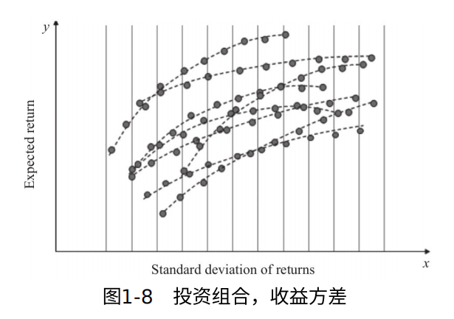
Part 1：金融市场与金融理论
1.2 算法——量化投资基本思路（案例）
如图反映了各类资产以均值—⽅差的标准来创建 投资组合，符合资本资产定价模型（CAPM）的 原理（下一章有详细说明）。

Slide 9
Part 1：金融市场与金融理论
1.2 算法——量化投资基本思路（案例）
（1）x轴为收益率的标准差，y轴为收益率的均值，图中的点构建了可投资区域，每个点代表⼀个可投资产品，⽽每条虚线连接的点的集合就是⼀个有效的投资组合。
（2）对于图中近百个点来说，假设每次要配置5种资产做投资组合，那么就是75287520种组合⽅法；如果配置10种资产，可选⽅案就是⼀个天⽂数字了。（可用R语言计算一下）
（3）对于⾦融市场来说，有⾮常多的⾦融资产可 供我们选择。股票、债券……如果把这么多种资产进⾏组合，将有 ⽆限多的投资组合可供选择，是⼀个⽆限⼤的计 算量。因此，我们需要利⽤算法进⾏组合优化， 从⽽找到市场上最优的投资组合。算法本⾝，才是最能体现价值的部分。

Slide 10
Part 1：金融市场与金融理论
1.2 算法——传统vs量化
（1）传统的基金进行投资组合：大多根据投资经理的主观投资经验来完成
（2）量化进行投资组合：算法模型构建的组合更加理性，利用信息的不对称性赚取差价

